Slide 1
Conectores, Botões e LEDs

Slide 2
Descrição

Slide 3
Descrição

Slide 4
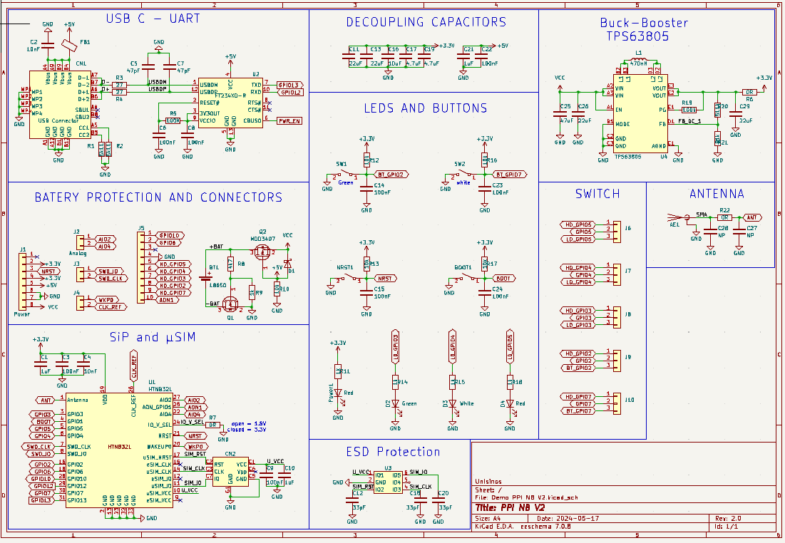
Esquemático
Figura 1 - Schematic PPI NB

Slide 5
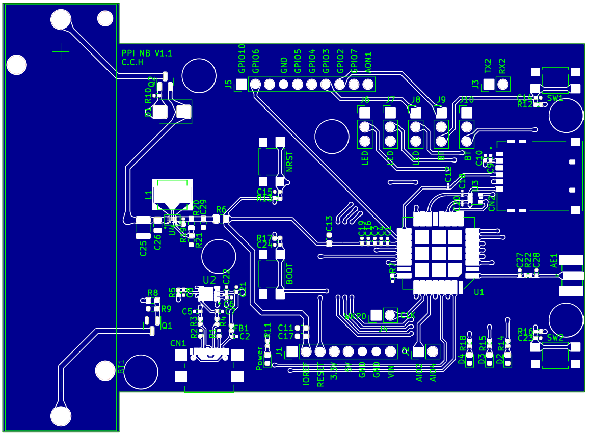
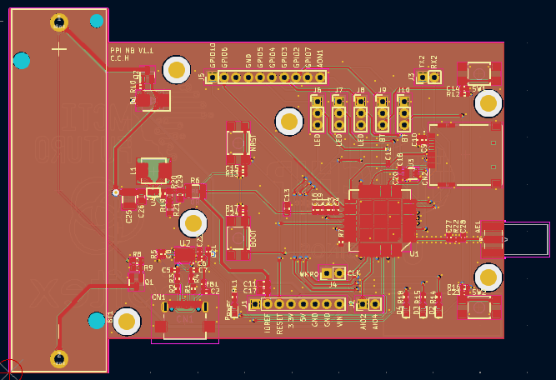
Layout
Figura 2 - Layout 2D PPI NB

Slide 6
SIM CARD → plano, tempo, como mudar titularidade [EK]
Bateria
Índice
Texto descritivo sobre as funções
Versão do documento
Como acessar os sites e links, colocar os endereços
Texto com funcionamento básico
Figura 1 - Schematic PPI NB

